Slide 1

第三章 调度与死锁
Chapter 3 Scheduling and Deadlock

Slide 2

目 录
1
调度的类型和模型
2
调度算法
3
死锁的概念
4
死锁的预防和避免
5
死锁的检测与解除

Slide 3
3.1 调度的型和模型
调度类型
作业调度 (高级调度或长程调度)
作业的状态及其转换
作业从输入到完成要经历提交，收容，执行，完成四个阶段。
作业调度 （宏观调度或高级调度）
内存
执行
作业调度
完成
提交
完成
阻塞
就绪
收容
进入
执行

Slide 4
3.1 调度的类型和模型
进程调度 (低级调度或短程调度)
进程调度程序
记录进程中所有进程的执行情况：状态，优先级，所用资源情况等。
选择占用处理机的进程。
进行进程上，下文切换，分配处理机给进程。
进程调度的时机
正在执行的进程执行完毕。
运行中的进程提出I/O 请求。
执行某原语操作。
在可剥夺调度方式中，一个具有更高优先数的进程进入就绪队列。
在分时系统中，分配给该进程的时间片已用完

Slide 5
3.1 调度的类型和模型
进程调度方式
非剥夺方式
剥夺方式
选择性剥夺调度
为每个进程设置特征位Up 和 Vp
Up=1：本进程可剥夺其它进程
Up=0：本进程不能剥夺其它进程
Vp=1：可被剥夺
Vp=0：不能被剥夺

Slide 6
3.1 调度的类型和模型
交换调度 （中级调度或中程调度）
按照给定的原则和策略，将处于外存交换区中的就绪状态或等待状态的进程调入内存，或把处于内存就绪状态或内存等待状态的进程交换到外存交换区中。

Slide 7
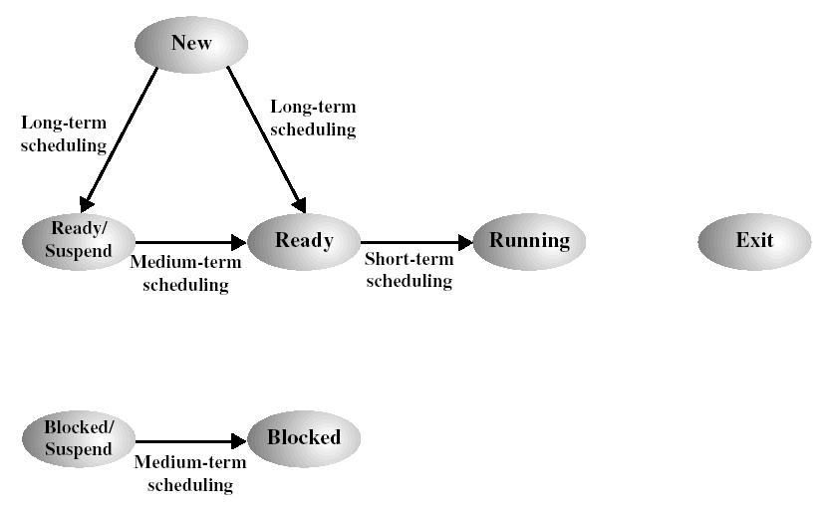
调度和进程状态转换

Slide 8
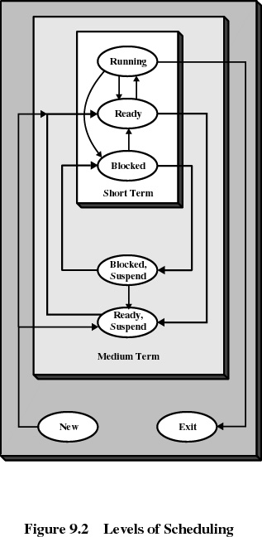
调度的层次

Slide 9
3.1 调度的类型和模型
调度队列模型
超时
高级调度
后备作业队列
就绪队列
低级调度
处理器
完成
中级调度
交互式用户
挂起就绪队列
挂起等待队列
中级调度
等待队列
事件
出现
等待事件

Slide 10
3.1 调度的类型和模型
调度准则和算法评价
调度准则
面向用户
周转时间
响应时间
最后期限
可预测性
面向系统
吞吐量
处理机利用率
公平
平衡资源
强制优先级

Slide 11
3.1 调度的类型和模型
设计调度算法时考虑的因素
应与系统的整个设计目标一致。
系统资源的均衡使用。
平衡系统和用户要求。
大多数系统都根据用户的需要而采用兼顾某些目标的简单调度算法。

Slide 12
3.1 调度的类型和模型
调度性能的衡量
批处理系统：平均周转时间或平均带权周转时间
分时或实时系统：平均响应时间
周转时间：
作业i. Ti = Tei – Tbi = Twi + Tsi
Tei: 完成时间 Tbi:提交时间
Twi：等待时间 Tsi：执行时间
有n个作业的作业流，其平均周转时间：
T = 1/n [T1 + T2 + ……+ Tn ]

Slide 13
3.1 调度的类型和模型
带权周转时间
比较某种调度算法对不同作业流的调度性能。
Wi = Ti/Tsi = Twi/Tsi + 1
平均带权周转时间：
W = 1/n [W1 + w2 + …… + Wn ]
一般，总是T或W小的作业被选中，因为这样资源利用率较高，用户也满意。
响应时间
截止完成时间

Slide 14
3.1 调度的类型和模型
例：有四个作业，它们的提交，运行，完成情况如下：
平均周转时间 T = 6.9/4 = 1.725(小时)
平均带权周转时间 W = 27.5/4 = 6.875
作业 | Tbi | Tsi | 开始 | 完成 | Ti | Wi
1 | 8：00 | 2. 00 | 8：00 | 10：00 | 2. 00 | 1. 00
2 | 8：30 | 0. 50 | 10：00 | 10：30 | 2. 00 | 4. 00
3 | 9：00 | 0. 10 | 10：30 | 10：36 | 1. 6 | 16. 00
4 | 9：30 | 0. 20 | 10：36 | 10：48 | 1. 3 | 6. 5

Slide 15
3.2 进程调度算法
先来先服务调度算法（FCFS）
(First-Come-First-Served)
原理：根据进程到达时间的顺序进行调度
特点：利于长作业，利于CPU 繁忙型的作业。

Slide 16
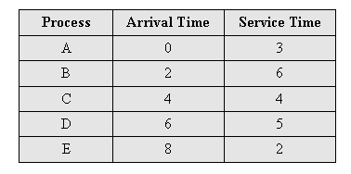
FCFS
 | A | B | C | D | E | 平均
到达时间 | 0 | 2 | 4 | 6 | 8
服务时间 | 3 | 6 | 4 | 5 | 2
完成时间 | 3 | 9 | 13 | 18 | 20
周转时间 | 3 | 7 | 9 | 12 | 12 | 8.6
带权周转时间 | 1 | 1.17 | 2.25 | 2.4 | 6 | 2.56
E
D
C
B
A
0
5
10
15
20

Slide 17
3.2 进程调度算法
最短作业（进程）优先调度算法（SPN）
（ Shortest Process Next ）
原理：选取估计运行时间最短的进程。
优点：SPN能有效地降低作业的平均等待时间和提高系统吞吐量。
缺点：
对长作业不利；
不能保证紧迫性作业或进程会得到及时处理；
不一定能真正做到短作业优先。

Slide 18
SPN
 | A | B | C | D | E | 平均
到达时间 | 0 | 2 | 4 | 6 | 8
服务时间 | 3 | 6 | 4 | 5 | 2
完成时间 | 3 | 9 | 15 | 20 | 11
周转时间 | 3 | 7 | 11 | 14 | 3 | 7.6
带权周转时间 | 1 | 1.17 | 2.75 | 2.8 | 1.5 | 1.84
E
D
C
B
A
0
5
10
15
20

Slide 19
3.2 进程调度算法
最短剩余执行时间优先调度算法（SRT）
引入剥夺调度
原理：选取当前估计运行时间最短的进程。

Slide 20
SRT
 | A | B | C | D | E | 平均
到达时间 | 0 | 2 | 4 | 6 | 8
服务时间 | 3 | 6 | 4 | 5 | 2
完成时间 | 3 | 15 | 8 | 20 | 10
周转时间 | 3 | 13 | 4 | 14 | 2 | 7.2
带权周转时间 | 1 | 2.17 | 1 | 2.8 | 1 | 1.59
E
D
C
C
B
B
A
A
0
5
10
15
20

Slide 21
3.2 进程调度算法
最高响应比优先算法 （HRRN）
（ Highest Response Ratio Next ）
HRRN是对FCFS和SPF方式的一种综合平衡。
响应比： R=（W+S）/S= 1+W/S
S：估计执行时间
W：等待时间
W+S：响应时间
每当要进行调度时，系统计算每个作业的响应比，选择其中R最大者投入执行。

Slide 22
HRRN
 | A | B | C | D | E | 平均
到达时间 | 0 | 2 | 4 | 6 | 8
服务时间 | 3 | 6 | 4 | 5 | 2
完成时间 | 3 | 9 | 13 | 20 | 15
周转时间 | 3 | 7 | 9 | 14 | 7 | 8
带权周转时间 | 1 | 1.17 | 2.25 | 2.8 | 3.5 | 2.14
E
D
C
B
A
0
5
10
15
20

Slide 23
3.2 进程调度算法
时间片轮转调度算法 （RR）
(Round-Robin)
原理
将CPU 的处理时间分成固定大小的时间片，系统将所有就绪进程按先来先服务的原则排成队列。每次调度时，把CPU 分配给队首进程，令其执行一个时间片，时间片用完后，若进程未结束，则重新排入就绪队列尾部。
时间片的划分
时间片 Q=R / Nmax
R：响应时间 Nmax： 最大进程数

Slide 24
RoundRobin（Q=4）
 | A | B | C | D | E | 平均
到达时间 | 0 | 2 | 4 | 6 | 8
服务时间 | 3 | 6 | 4 | 5 | 2
完成时间 | 3 | 17 | 11 | 20 | 19
周转时间 | 3 | 15 | 7 | 14 | 11 | 10
带权周转时间 | 1 | 2.5 | 1.75 | 2.8 | 5.5 | 2.71
E
D
D
C
B
B
A
0
5
10
15
20

Slide 25
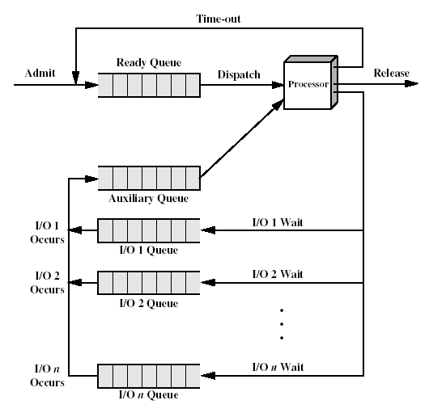
虚时间片轮转法

Slide 26
3.2 进程调度算法
优先级调度算法 (Priority)
静态优先级
原理：在创建进程时赋予优先级，在进程的生命期中不能改变。
确定进程优先级的一般原则
进程的类型
对资源的需求量及类型
按作业到达系统的时间顺序
按用户类型和要求
特点：简单易行，系统开销小；不够精确，可能出现优先级低的作业或进程，长期得不到调度。

Slide 27
3.2 进程调度算法
动态优先级
在创建进程时赋予的基本优先级，在进程执行过程中可随进程的特性（CPU等待时间、执行时间长短等）动态改变。
确定进程动态优先级的原则：
根据其占有CPU 时间的长短；
根据就绪进程等待CPU 的时间长短
改变进程优先级的方式：
线形优先级调度策略
非线形改变优先级规则

Slide 28
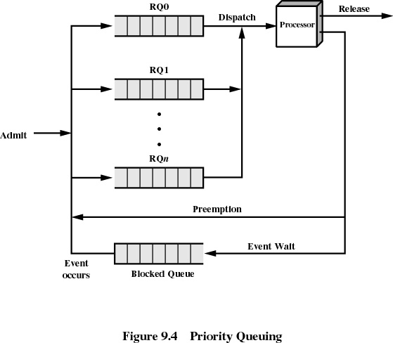
3.2 进程调度算法
多队列调度算法
原理：根据作业的性质或类型不同，将就绪进程队列再分为若干子队列，各作业固定地分属于一队列，每个队列采用一种算法。

Slide 29
3.2 进程调度算法
实现方式
规定队列的优先级，优先级高的先获调度。
例：按规定时间片运行前台作业，运行完成或阻塞时，才转去调度后台作业。
为各队列分配一定的占用CPU时间比例。
例： 前台：80% 后台：20%
或：前台运行N个时间片，后台运行一个时间片。

Slide 30
3.2 进程调度算法
多级反馈轮转调度算法(Feedback)
设置多个就绪队列,每个队列赋予不同地优先级。队列按FCFS原则排列。
各队列时间片不同。
当一个新进程进入内存后，首先放在第一队列尾，按FCFS原则调度；如果该时间片内未结束，转入第二队列尾；直到最后的第N队列，在第N队列中便采取按时间片轮转的方式执行。
仅当第i队列空闲时，才调度第i+1队列。如有新进程进入优先级较高的队列，则剥夺CPU执行新进程，旧进程放入原队列尾
演 示

Slide 31
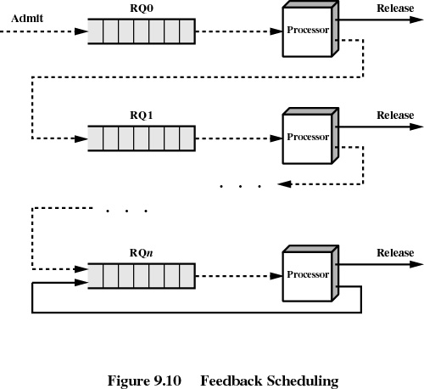
3.2 调度算法

Slide 32
FeedBack
（基于时间片2^{i}）
 | A | B | C | D | E | 平均
到达时间 | 0 | 2 | 4 | 6 | 8
服务时间 | 3 | 6 | 4 | 5 | 2
完成时间 | 3 | 17 | 18 | 20 | 14
周转时间 | 3 | 15 | 14 | 14 | 6 | 10.4
带权周转时间 | 1 | 2.5 | 3.5 | 2.8 | 3 | 2.56
E
E
D
D
D
C
C
C
B
B
B
A
A
0
5
10
15
20

Slide 33
FeedBack
(基于剥夺)
 | A | B | C | D | E | 平均
到达时间 | 0 | 2 | 4 | 6 | 8
服务时间 | 3 | 6 | 4 | 5 | 2
完成时间 | 4 | 17 | 18 | 20 | 14
周转时间 | 4 | 15 | 14 | 14 | 6 | 10.6
带权周转时间 | 1.33 | 2.5 | 3.5 | 2.8 | 3 | 2.63
E
E
D
D
D
C
C
C
B
B
B
B
A
A
0
5
10
15
20

Slide 34
3.2 进程调度算法
算法性能
终端型用户：在第一队列中完成，作业短，交互型。
短批处理用户：周转时间较短，通常三个队列即可完成。
长批处理作业用户：依次在前N-1个队列中执行，在第N个队列中按轮转方式运行。

Slide 35
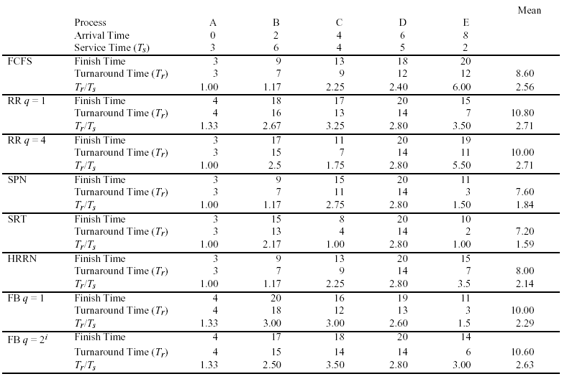
3.2 进程调度算法

Slide 36
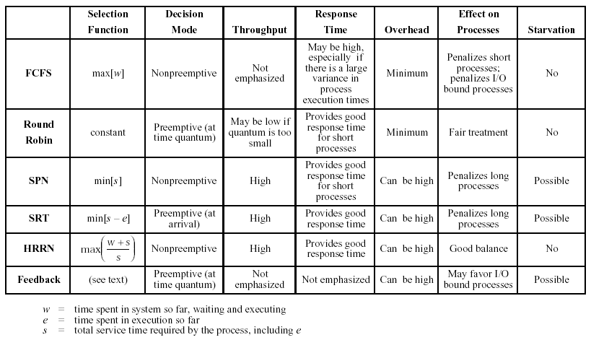
3.2 进程调度算法

Slide 37
3.3 实时系统中的调度
对实时系统的要求
实时操作系统的特征
快速进程或线程切换
快速任务分派
具有快速响应外部中断的能力
通过进程通信工具，实现多任务处理
使用特殊的顺序文件可快速存储数据
基于优先级的抢占式调度
关中断时间最小化
延迟任务执行的相关原语
超时报警

Slide 38
3.3 实时系统中的调度
调度信息
就绪时间
开始截止时间和完成截止时间
处理时间
资源要求
优先级
调度方式
抢占调度方式
非剥夺调度方式

Slide 39
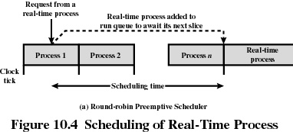
3.3 实时系统中的调度
实时调度算法
时间片轮转调度算法

Slide 40
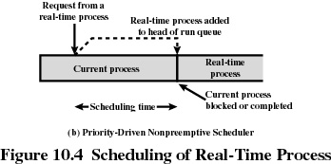
3.3 实时系统中的调度
非抢占优先权调度算法

Slide 41
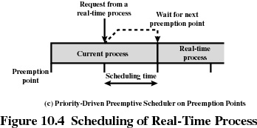
3.3 实时系统中的调度
基于时钟中断抢占的优先权调度算法

Slide 42
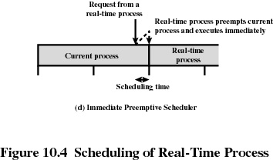
3.3 实时系统中的调度
立即抢占的优先权调度

Slide 43
3.3 实时系统中的调度
实时调度实例
具有开始截止时间的非周期实时任务的调度
最早截止时间优先即EDF(Earliest Deadline First)算法

Slide 44
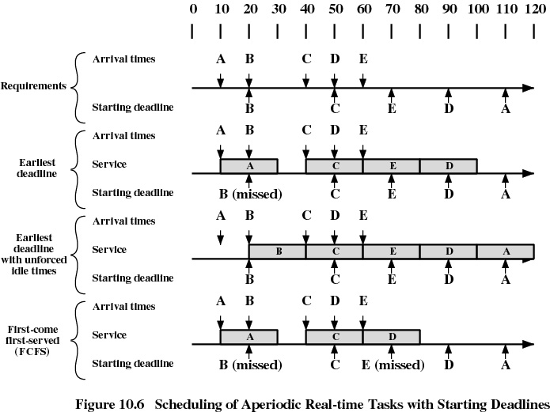

Slide 45
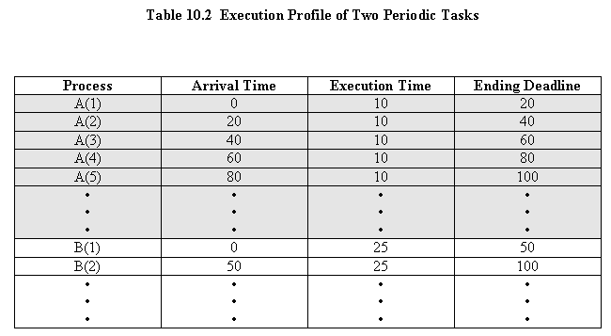
3.3 实时系统中的调度
具有完成截止时间的周期性实时任务的调度

Slide 46
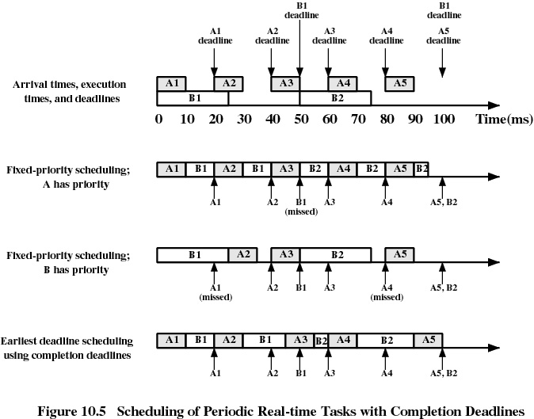

Slide 47
3.4 多处理机调度
多处理机系统（multiprocessor system）
广义多处理机系统
狭义多CPU 系统
多处理机的OS系统
进程可在CPU间进行透明迁移。
并行地执行用户的几个程序（进程）。
提供系统结构重组能力，支持系统的降级使用。

Slide 48
3.4 多处理机调度
多处理机系统的调度策略
进程调度
同构型多处理机系统
静态分配（Static Assignment）
动态分配（Dynamic Assignment）
自调度（Self-Scheduling）
异构型多处理机系统

Slide 49
3.4 多处理机调度
自调度(负载分配)
系统中有一个公共的线程或进程的就绪队列，当某个处理机空闲时，从就绪队列中摘取一个进程或线程运行。
自调度算法
FCFS
最小优先数优先算法
抢占式最小优先数优先算法
自调度算法的缺陷
改进：设置局部就绪队列。

Slide 50
3.4 多处理机调度
成组调度（Group Scheduling）或协同调度
将同一进程的一组线程调度到几个CPU 上同时执行。减少进程（线程）的切换，使系统性能改善；减少调度频率，从而减少了调度开销。
面向所有的应用程序平均分配处理机时间
面向所有的线程平均分配处理机时间

Slide 51
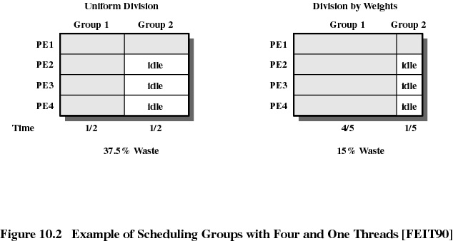
3.4 多处理机调度

Slide 52
3.4 多处理机调度
专用处理机分配
在应用程序执行期间，专为该程序的每个线程分配一个处理机。
整机效率较高；完全避免进程或线程间的切换。
动态调度
操作系统和应用程序共同进行调度决策。

Slide 53
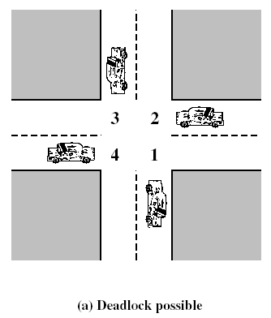
3.5 死锁
死锁的概念

Slide 54
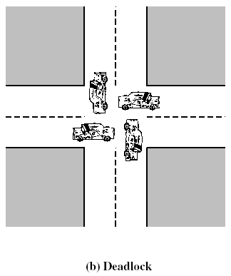
3.5 死锁

Slide 55
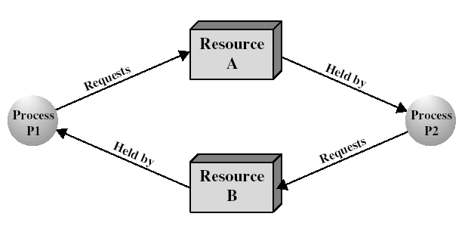
3.5 死锁
定义
当某进程提出资源申请后，使得系统中一些进程处于无休止的阻塞状态，在无外力作用下，永远不能再继续前进。
进程 - 资源图

Slide 56
3.5 死锁
死锁的起因
例：有两个进程P、Q，系统仅有一台磁带机和打印机。
Pr1：P进程申请打印机A Qr1：Q进程申请磁带机B
Pr2：P进程申请磁带机B Qr2：Q进程申请打印机A
Pr3：P进程释放打印机A Qr3：Q进程释放磁带机B
Pr4：P进程释放磁带机B Qr4：Q进程释放打印机A

Slide 57
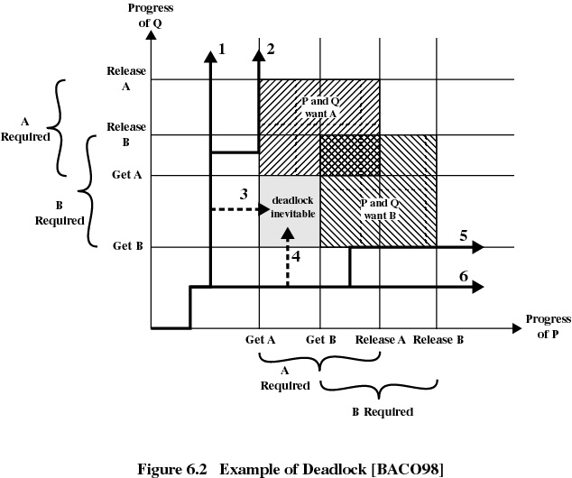
3.5 死锁

Slide 58
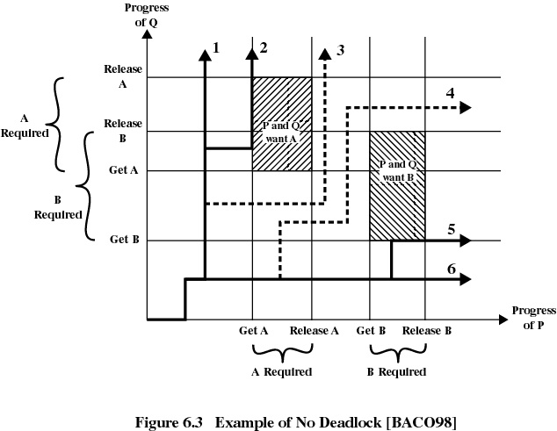
3.5 死锁

Slide 59
3.5 死锁
产生死锁的原因
系统资源不足：为多道程序所共享的资源不足；
进程推进顺序非法。

Slide 60
3.5 死锁
产生死锁的必要条件
互斥条件：某段时间内某资源只能由一个进程使用。
请求和保持：进程因请求资源而阻塞时，对已分配给它的资源保持不放。
不剥夺条件：资源在未使用完前，不能被剥夺，由使用进程释放。
环路条件：发生死锁时，有向图必构成一环路。

Slide 61
解决死锁的方法
预防死锁
避免死锁
限制并发进程对于资源的需求，破坏产生死 锁的必要条件。严格限制死锁的发生。
在资源的动态分配过程中，采用某种算法防止系统进入不安全状态，避免死锁发生。
检测与解除死锁
对资源的分配不加限制，系统定时运行“死锁 检测”程序，如检测到死锁，设法加以解除。

Slide 62
3.6 死锁的预防和避免
死锁的预防
资源静态分配法
采用剥夺控制
破坏互斥性

Slide 63

3.6 死锁的预防和避免
资源顺序分配法
对系统的全部资源编号，并规定进程申请资源时只能按升序进行。

Slide 64
3.6 死锁的预防和避免
系统的安全状态
安全状态
系统能按某种顺序为每个进程分配其所需的资源，使每个进程执行完毕。
安全序列：进程安全执行完的顺序。

Slide 65
3.6 死锁的预防和避免
由安全状态向不安全状态的转换
例：系统中有10台磁带机，由A、B、C三进程共享，运行一段时间后，情况如下：
进程名 已分配数 尚需申请数 最大需求数
A 2 2 4
B 3 3 6
C 3 5 8
此时已分配8台，安全序列：A，B，C
如B申请一台，则不满足；如A申请一台满足，进行分配。

Slide 66
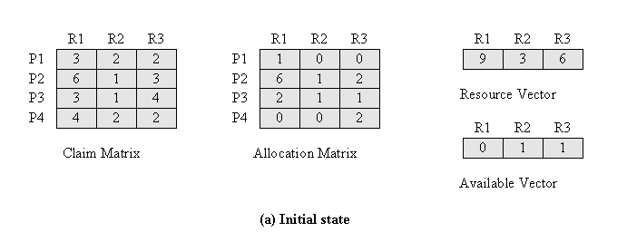
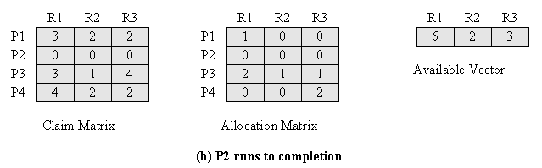
例. 多项资源的安全序列

Slide 67
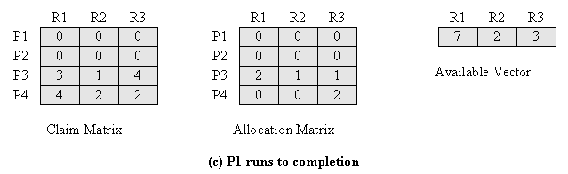
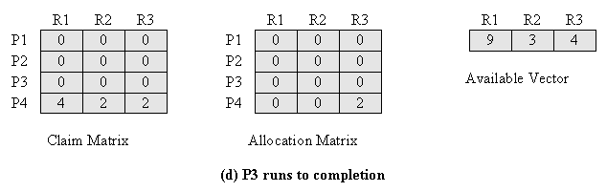

Slide 68
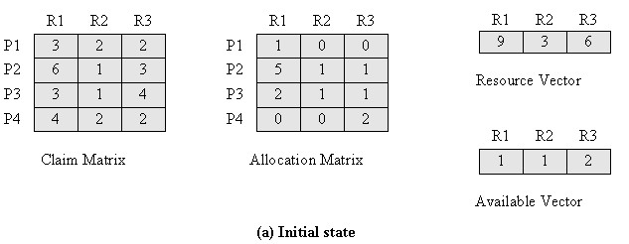
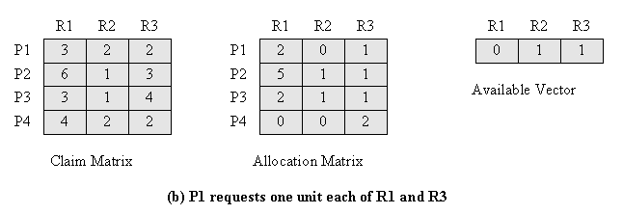
系统进入不安全状态

Slide 69
3.6 死锁的预防和避免
银行家算法（Banker’s Algorithm）
算法描述：
public class state {
int [] resource = new int[m];
int [] available = new int[m];
int [][] claim = new int[n][m];
int [][] alloc = new int[n][m];
}
(a) global data structures

Slide 70
3.6 死锁的预防和避免
if (alloc [i,*] + request [*] > claim [i,*]) {
< error >; // --total request > claim }
else if (request [*] > available [*]) {
< suspend process >; }
else { // --simulate alloc
< define newstate by:
alloc [i,*] = alloc [i,*] + request [*];
available [*] = available [*] - request [*] >;
}

Slide 71
3.6 死锁的预防和避免
if (safe (newstate)) {
< carry out alloc >;
}
else {
< restore original state >;
< suspend process >;
}
(b) resource alloc algorithm

Slide 72
3.6 死锁的预防和避免
public boolean safe (state S)
{
int [] currentavail = new int [m];
process [] rest = new process[<number of processes>];
currentavail = available;
rest = {all processes};
possible = true;

Slide 73
3.6 死锁的预防和避免
while (possible) {
find a Pk in rest such that
claim [k,*] - alloc [k,*] <= currentavail;
if (found) { // simulate execution of P
currentavail = currentavail + alloc [k,*];
rest = rest - {Pk}; }
else
possible = false; }
return (rest == null); }
(c) test for safety algorithm (banker's algorithm)

Slide 74
银行家算法举例
T0时刻
Claim Allocation Need Available
A B C A B C A B C A B C
P0 7 5 3 0 1 0 7 4 3 3 3 2
P1 3 2 2 2 0 0 1 2 2
P2 9 0 2 3 0 2 6 0 0
P3 2 2 2 2 1 1 0 1 1
P4 4 3 3 0 0 2 4 3 1
P1
请求（1 0 2）
(2 3 0)
(3 0 2)
(0 2 0)
Work Need Allocation work+Allocation Finish
A B C A B C A B C A B C
P1 3 3 2 1 2 2 2 0 0 5 3 2 true
P3 5 3 2 0 1 1 2 1 1 7 4 3 true
P4 7 4 3 4 3 1 0 0 2 7 4 5 true
P2 7 4 5 6 0 0 3 0 2 10 4 7 true
P0 10 4 7 7 4 3 0 1 0 10 5 7 true
安全序列

Slide 75
3.6 死锁的预防和避免
（1）T0时刻
（2） P1请求 （1，0，2）
（3） P4请求（3，3，0）
（4） P0请求（0，2，0）

Slide 76
3.6 死锁的预防和避免
优点：
资源利用率比静态资源分配法高，又避免死锁。
缺点：
对资源分配过于保守；计算太多，并且需知道对资源的最大需求量，不太实际。

Slide 77
3.7 死锁的检测和解除
死锁的检测
进程资源图
在图中找一既非阻塞又非孤立的进程节点Pi，如对某资源的请求能满足，把请求边改为分配边，当Pi只有分配边时，消去所有分配边，并释放占有的资源。再选下一进程节点Pj，…，若能消去所有边，那么该图是可完全简化的。否则称为不可简化。

Slide 78
3.7 死锁的检测和解除
死锁定理
引理：一个给定的进程——资源图的全部化简序列导致同一不可简化图。
死锁定理：S是死锁状态，当且仅当S的资源——进程图不是可完全简化图。
死锁检测算法

Slide 80
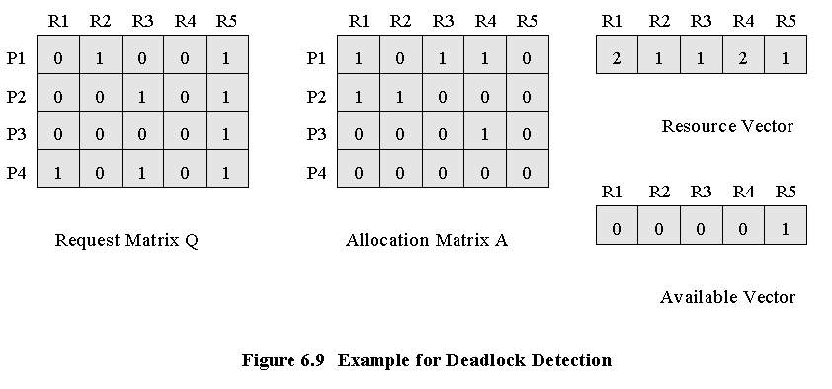
3.7 死锁的检测和解除

Slide 81
3.7 死锁的检测和解除
死锁的恢复
删除法
删除策略：为解除死锁状态所需删除的进程数最少，以及删除那些代价最小的进程。
衡量进程删除代价的依据：作业或进程的优先级、作业类的预定代价、运行代价。
剥夺法
从一些进程那里剥夺出足够数量的资源，分给死锁进程，使其解除死锁。被剥夺资源的进程以请求资源的方式保留它们，以便于以后恢复运行。

Slide 82
3.7 死锁的检测和解除

Slide 83
第三章 调度与死锁
本章重点
三级调度模型
单CPU的调度算法
实时调度和多处理机调度
死锁的概念
银行家算法
死锁的检测和恢复

Slide 84
3.8 Linux 的进程调度机制
进程调度的时机
时间片完
进程状态转换
执行设备驱动程序
进程从中断、异常或系统调用返回到用户态

Slide 85
3.8 Linux 的进程调度机制
进程调度的数据结构task_struct
调度策略（policy ）
Linux系统中存在普通与实时两种进程。
SCHED_FIFO：先进先出实时进程。只有当前进程执行完毕再调度下一优先级最高的进程。
SCHED_RR：循环实时进程。在此策略下，每个进程执行完一个时间片后，会被挂起，然后选择另一具有相同或更高优先级的进程执行。
SCHED_OTHER：普通进程。

Slide 86
3.8 Linux 的进程调度机制
优先级（priority ）
调度管理器分配给进程的优先级，同时也是进程允许运行的时间（jiffies）。系统调用renice可以改变进程的优先级。
实时进程的优先级（rt_priority ）
Linux支持实时进程，且它们的优先级要高于非实时进程。调度器使用这个域给每个实时进程一个相对优先级。同样可以通过系统调用来改变实时进程的优先级。

Slide 87
3.8 Linux 的进程调度机制
当前执行进程剩余的时间（counter）
进程首次运行时为进程优先级的数值，它随时间变化递减。普通进程的counter值是其优先级权值，而实时进程的则是counter加上1000。
当前进程（Current process）
当调度其它进程占用CPU时，根据调度策略对当前进程进行一些处理，修改其状态，并插入相应的队列。

Slide 88
3.8 Linux 的进程调度机制
goodness()
开始
根据进程的调度策略区分实时进程和普通进程
p->policy
分类
若是实时进程，则考虑进程的实时优先级；若是普通进程，则为静态优先级+counter
SCHED_OTHER
SCHED_FIFO
SCHED_RR
weight=
priority+ p->counter
weight=
1000+rt_priority
返回weight作为衡量依据
返回weight作为衡量进程p的权值

Slide 89
3.8 Linux 的进程调度机制
进程调度的工作流程：遍历可运行队列，从中选择一个权值最大的进程；如果可运行队列中所有进程的时间片都用完了，则要给系统中所有进程的时间片重新赋值。
是否有中断在运行。当中断运行时，是不允许调度程序执行的；
处理内核例程；
对当前进程做相关处理，为选择下一个进程做好准备；
选择下一个可运行进程，即进程调度；
进程切换，使current指向选定的进程，并建立新进程的运行环境。

